Slide 1
Bài 48
Chuyển hoạt animation 2

Slide 2
Nội dung bài học
Hiểu được cách tạo file animation: drawable animation
Tạo chuyển hoạt hình ảnh giống phim hoạt hình, hình ảnh động di chuyển

Slide 3
drawable_aim_ex.xml
<?xml version="1.0" encoding="utf-8"?>
<animation-list xmlns:android="http://schemas.android.com/apk/res/android"
android:oneshot="false" >
<item
android:drawable="@drawable/frame_000"
android:duration="100"/>
<item
android:drawable="@drawable/frame_001"
android:duration="100"/>
<item
android:drawable="@drawable/frame_002"
android:duration="100"/>
<item
</animation-list>

Slide 4
imgMinions.setBackgroundResource
(R.drawable.drawable_aim_ex);
AnimationDrawable draw = (AnimationDrawable)
imgMinions.getBackground();
btnMinion.setOnClickListener(new View.OnClickListener() {
@Override
public void onClick(View arg0) {
// TODO Auto-generated method stub
draw.start();
}
});

Slide 5
Bước 1: Có tập hình ảnh do nhóm đồ họa chuyên nghiệp cung cấp
Bước 2: Tạo file animation cho các hình ở bước 1
Bước 3: Tiến hành sử dụng

Slide 6

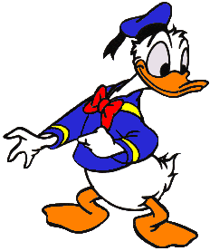
END

